Slide 1
সবাইকে শুভেচ্ছা

Slide 2
শিক্ষক পরিচিতি
মোঃমমিনুল ইসলাম
সহঃ শিক্ষক
আকরগ্রাম সরকারি প্রাথমিক বিদ্যালয়
বিরল , দিনাজপুর

Slide 3
পাঠ পরিচিতি
বিষয়ঃ বাংলা
শ্রেণিঃ প্রথম
পাঠঃ অধ্যায় ২২
পাঠ্যাংশঃ ছবি দেখি, শব্দ বলি ও লিখি।

Slide 4
শিখনফল
১। ছবি দেখে শব্দ বলতে পারবে।
২। ছবি দেখে শব্দ লিখতে পারবে।

Slide 5
আবেগ সৃষ্টি

Slide 6
পাঠের শিরোনাম
ছবি দেখি,শব্দ বলি ও লিখি

Slide 7
চক

Slide 8
টব

Slide 9
বক

Slide 10
উট

Slide 11
বানান
ব + ক = বক
চ + ক = চক
ট + ব = টব
উ + ট = উট

Slide 12
পাঠের সাথে সংযোগ স্থাপন
বইয়ের ৩১ নং পৃষ্ঠা বের করে দেখ

Slide 13
দলীয় কাজ
তোমরা ৫ টি দলে ভাগ হয়ে ছবির সাথে শব্দ কার্ড মিল কর।

Slide 14
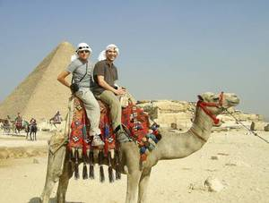
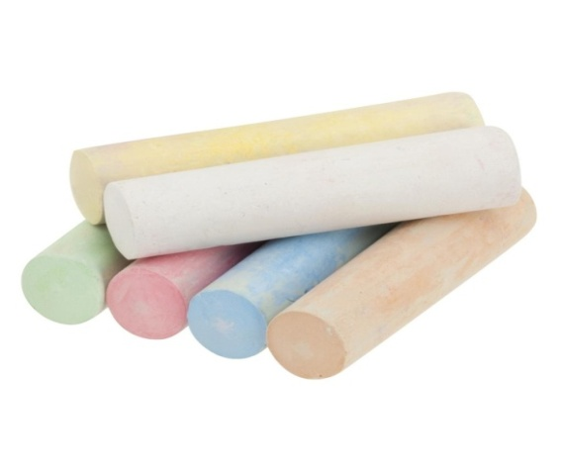
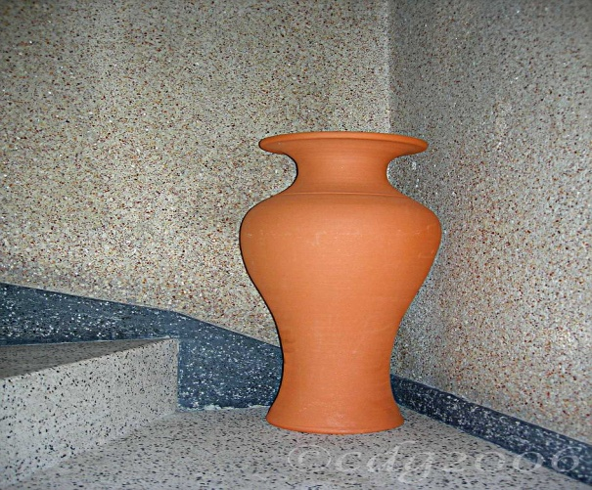
মূল্যায়ন
ছবি দেখে শব্দ লিখঃ

Slide 15
ধন্যবাদ

